Slide 1
Talouden seurantaraportti
1.1.-31.7.2023
Aluehallitus
4.9.2023
Eija Immonen, talousjohtaja

Slide 2
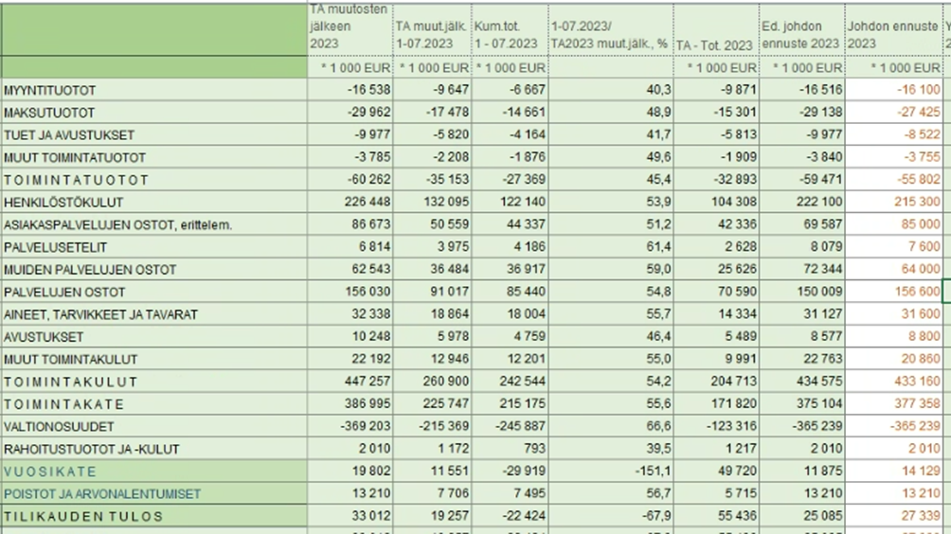
Kainuun hyvinvointialue 1-7/2023

Slide 3
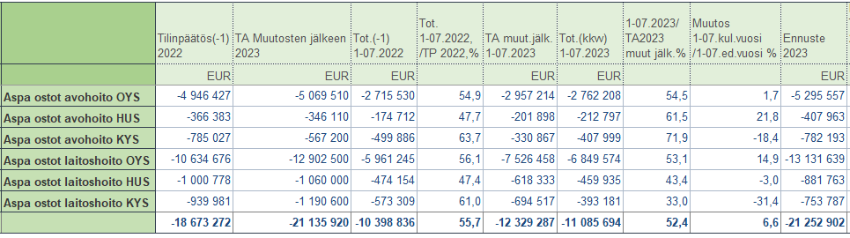
Ostot OYS, HUS ja KYS Kainuun sote
1-7/2022 ja Kainuun hyvinvointialue
1-7/2023 (OYS lasku 7/23 1,3 milj. euroa puuttuu)

Slide 4
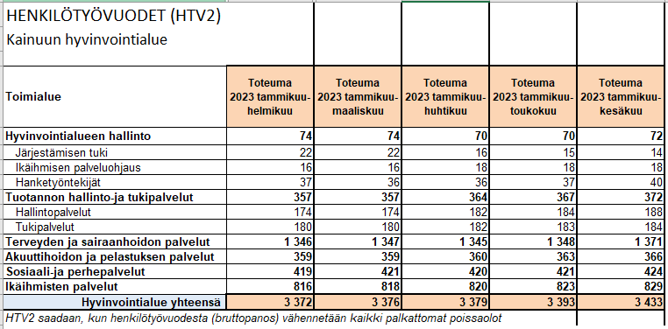
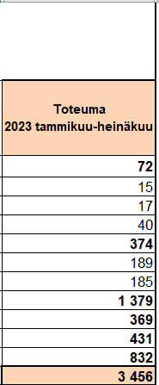
HTV2 toteuma 1-7/2023

Slide 5

Kiitos! eija.h.immonen@kainuu.fi p. 044 797 0656

